Slide 1
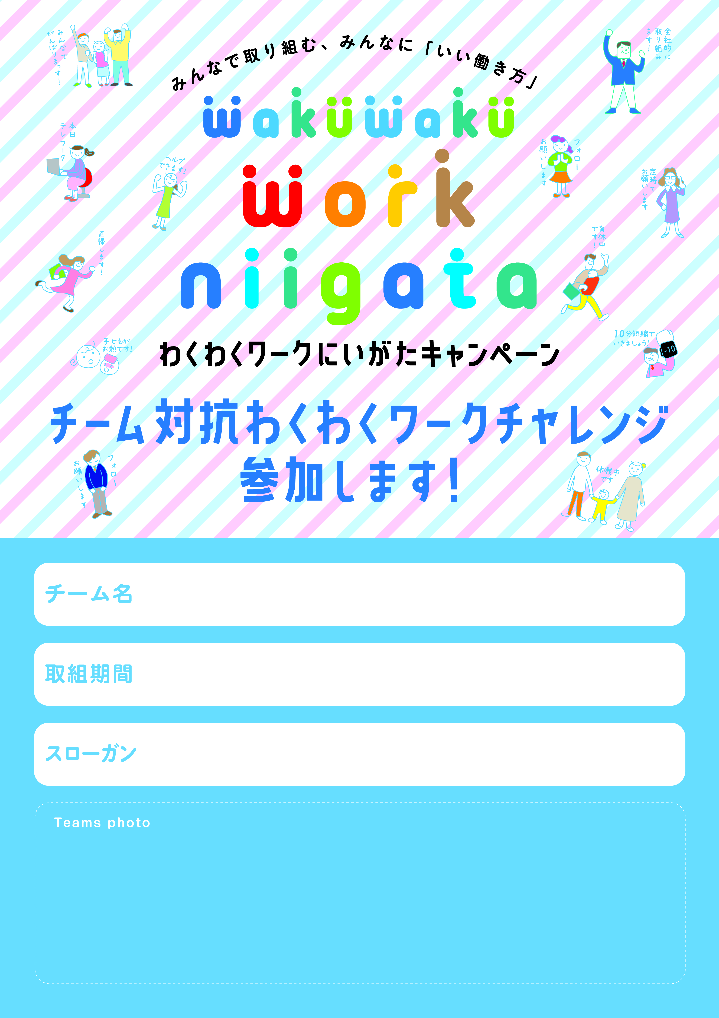
チームわくわくワーク
2022/11/1～21
目指せ地域一番のWLB！

